Slide 1
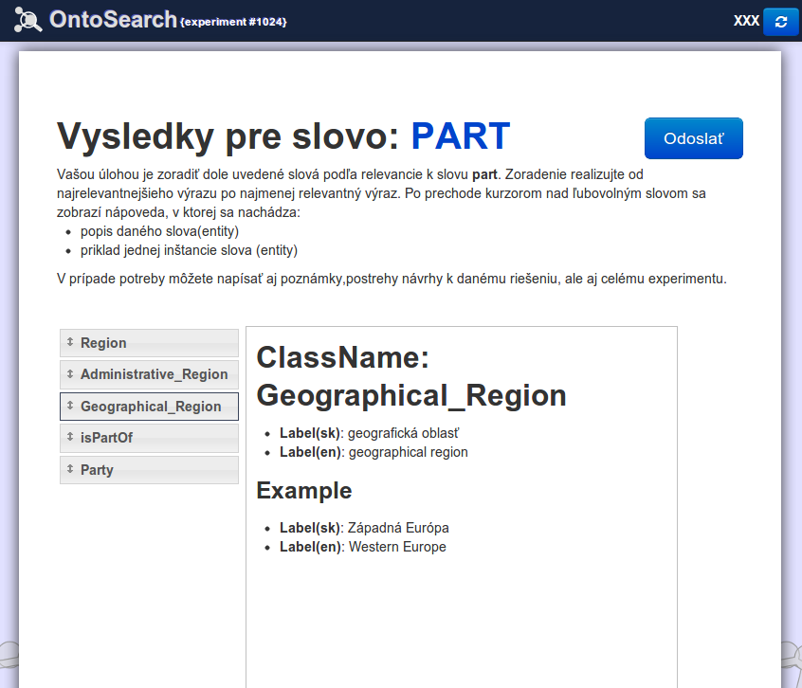
OnotoSearch
Experiment 1 a 2
Zoraďovanie slov podľa relevancie
Minimálne 10 zoradení maximálne 40
Jednoduchá metóda zoradenia

